Slide 1
行動通訊技術 3G、4G、5G

Slide 2
章節要點
行動通訊基礎介紹
3G技術
4G & 5G技術

Slide 3
章節目錄
1
行動通訊基礎介紹
2
3G技術
3
4G & 5G技術

Slide 4
行動通訊基礎介紹
行動通訊演進情況與其應用
行動通訊技術 | 代表性應用
2G (GSM、GPRS) | 資料數位化利用語音通道提供語音、簡訊服務。
3G(UMTS、WCDMA) | 系統支援封包交換開始提供App與社群的相關服務，同時支援2G語音服務。
4G(LTE,LTE-A) | 提供更加快速的資料傳輸速率，支持雲端服務與巨量資料服務，且可將語音資料更有效率的由封包形式傳輸。
5G(512-QAM & 1024-QAM、EHF…) | 為了提供工業物聯網、無人駕駛汽車、商用無人機等新興應用更高速有效率的網路服務。
Notes:
2G-GSM 系統只支援線路交換的語音通道，主要透過語音通道打電話與傳送簡訊，GPRS系統支援封包交換因此可以上網，但是由於利用語音通道傳送資料封包，因此上網的速度很慢。
3G-UMTS 系統支援封包交換，可以用更快的速度上網，由於 3G 的手機同時支援 2G ，因此當使用 3G 的手機講電話或傳簡訊時，仍然可以使用 GSM 系統的語音通道來完成。
4G-提供了更加快速的資料傳輸速率，可以支持雲端服務與巨量資料服務，且可將語音資料更有效率的由封包形式傳輸「VoLTE（Voice over LTE）」，目前台灣大部份電信公司的 4G LTE系統仍然沒有使用「VoLTE」。
5G-將採用512-QAM或1024-QAM更高的資料壓縮密度調變/解調變器，目前4G使用256-QAM或64-QAM的調變以壓縮傳輸資料，因此頻譜效率每Mbps/100MHz的利用效率更高提高更多傳輸速率。使用的頻譜是28GHz及60GHz，屬極高頻（EHF），比一般電信業現行使用的頻譜（如2.6GHz）高出許多。
線路交換（Circuit switch）：是指傳送端與接收端之間先建立一條專用的連線再進行通訊，傳統的「語音通信（Telecom）」都是屬於線路交換，例如：國內電話與國際電話、行動電話等在通話之前都必須先撥號，等交換機將電話接通之後才能通話，就是使用線路交換的方式，通常費用是以「使用時間」計算，例如：撥打市內電話或行動電話，使用愈久費用愈高。
封包交換（Packet switch）：是指傳送端與接收端之間共用一條線路，必須先將要傳送的資料切割成許多較小的「封包（Packet）」再進行通訊，目前的「資料通信（Datacom）」都是屬於封包交換，使用者要傳送的資料愈多，則封包數目愈多，傳送的時間愈長，電腦網路在通訊之前並不需要撥號，只要將網路線連接即可使用，就是使用封包交換的方式，通常費用是以「資料傳輸率」來計算，例如：中華電信的 ADSL，不同資料傳輸率費用不同，但是使用時間沒有限制。

Slide 5
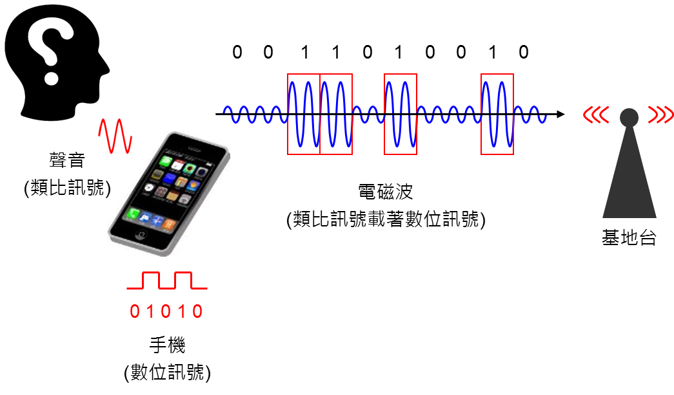
行動通訊原理
Notes:
現在的手機是屬於「數位通訊」，也就是我們講話的聲音（連續的類比訊號），先由手機轉換成不連續的 0 與 1 兩種數位訊號，再經由數位調變轉換成電磁波（類比訊號載著數位訊號），最後從天線傳送出去。

Slide 6
頻寬與功率
頻寬（Bandwidth）是類比通訊使用的名詞，電磁波是一種連續的波動能量，因此「頻寬（Bandwidth）」和它的單位「赫茲（Hz）」指的都是電磁波的物理特性。
功率（ Power ）定義為能量轉換或使用的速率，以單位時間的能量大小來表示，每單位時間 t (秒)所作的功或消耗能量 W 的速率。
P = W/t
P = V²/R
Notes:
頻寬（Bandwidth）是類比通訊使用的名詞，電磁波是一種連續的波動能量，既然是連續的當然一定是類比訊號，因此「頻寬（Bandwidth）」和它的單位「赫茲（Hz）」指的都是電磁波的物理特性。
功率定義為能量轉換或使用的速率，以單位時間的能量大小來表示，即是作功的率。功率的國際標準制單位是瓦特（W），名稱是得名於十八世紀的蒸汽引擎設計者詹姆斯·瓦特。燈泡在單位時間內，電能轉換為熱能及光能的量就可以用功率表示，瓦特數越高表示單位時間用的能力（或電力）越高。
頻寬與功率為行動通訊技術中影響數位訊號的關鍵。

Slide 7
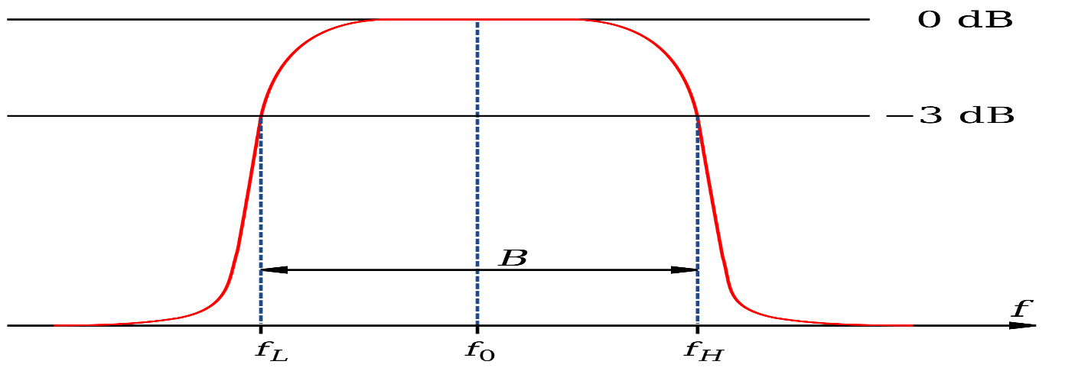
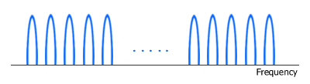
頻寬
頻寬（Bandwidth）
載波的頻率範圍(HZ)
傳送的數位資料量(bits per second/bps)
Notes:
將可使用的頻率範圍(fL~fH)再切成許多的小頻率來發送信號。
之所以是0~-3dB是因為訊號必須要夠強才能使用。
頻譜效益(spectrum efficieny): bps/HZ。

Slide 8
功率
功率：太強會造成干擾、耗電
功率: P=V²/R 瓦特（W）
分貝（dB）:用來量度強度
相對功率(dB) =
P_{l} 實際功率
P_{r} 參考功率
絕對功率(dBm) =
Notes:
功率:太強會造成干擾、耗電.
功率: P=V²/R瓦特(W)
分貝(dB):用來量度強度

Slide 9
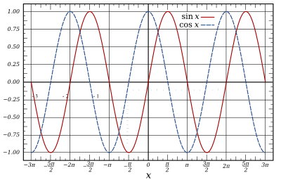
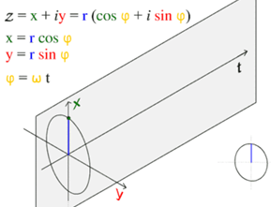
載波(Carrier)
電磁波通常為正弦波，且具有振幅(Amplitude)、頻率(Frequency)、相角(phase)等特性。
Notes:
數位信號則是透過改變振幅(Amplitude)、頻率(Frequency)、相角(phase)的值來傳送且表達訊號。

Slide 10
調變與解調
調變(modulation)：將訊號變化的資訊加在載波上面，藉由載波傳送到遠端的接收器。
解調(demodulation)：接收端將載波所承載的訊號變化的資訊解出，還原成原傳送的訊號。
數位調變 : 改變幅度、頻率及相角等三個量，來傳遞數位訊號，抗雜訊與失真的能力較佳。
常見的方法：
ASK (Amplitude shift keying,振幅位移鍵送)
FSK (Frequency shift keying,頻率位移鍵送)
PSK (Phase shift keying,相位位移鍵送)
Notes:
調變(modulation): 將訊號變化的資訊加在載波上面,藉由載波傳送到遠端的接收器.
解調(demodulation):接收端將載波所乘載的訊號變化的資訊解出,還原成傳送的訊號.
數位調變:改變幅度、頻率及相角等三個量,來傳遞數位訊號,抗雜訊與失真的能力較佳.
常見的方法:
ASK(Amplitude shift keying,振幅偏移鍵制)
FSK(Frequency shift keying,頻率偏移鍵制)
PSK(Phase shift keying,相位偏移鍵制)

Slide 11
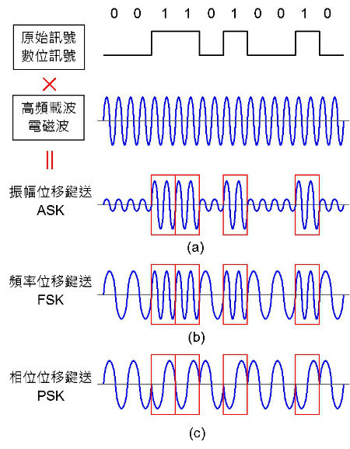
ASK (Amplitude shift keying, 振幅位移鍵送)
以振幅較弱的訊號狀態代表 0
以振幅較強的訊號狀態代表 1
Notes:
ASK(Amplitude shift keying,振幅偏移鍵制)
以振幅較弱的訊號狀態代表0
以振幅較強的訊號狀態代表1

Slide 12
FSK (Frequency shift keying, 頻率位移鍵送)
以頻率較低的訊號狀態代表 0
以頻率較高的訊號狀態代表 1
Notes:
FSK(Frequency shift keying,頻率偏移鍵制):
以頻率較低的訊號狀態代表0
以頻率較高的訊號狀態代表1

Slide 13
PSK (Phase shift keying, 相位偏移鍵制)
以訊號相位狀態的改變代表 1
以訊號相位狀態不變代表 0
Notes:
PSK(Phase shift keying,相位偏移鍵制)
以訊號相位狀態的改變代表1
以訊號相位狀態的不變代表0

Slide 14
ASK, PSK, FSK可混合使用。
例如: 假設ASK有2種變化；PSK有2種變化； FSK有4種變化；則我們有2x2x4=2⁴個準位(level)變化，每個準位可代表4位元，稱為符元(Symbol)。
星座圖：8PSK，16QAM
8PSK
16QAM
Notes:
ASK,PSK,FSK可混合使用。
例如:假設ASK有2種變化;PSK有2種變化;FSK有4種變化;則我們有2X2X4=2⁴個準位(level)變化,每個準位可代表4位元,稱為符元(Symbol)。
星座圖:8PSK,16QAM
8PSK星座圖:把角度分成8等分,每個信號代表2³個位元的資料。
16QAM星座圖:每個點代表一個準位,每個準位代表一個4位元的資料。
※點並不是越多越好,太多會造成訊號辨識出錯,需根據信號品質來增減數量。

Slide 15
多工技術
多人共同使用一條資訊通道的方法稱為「多工技術」（Multiplex），多工技術的目的就是讓所有人使用，而且彼此不能互相干擾，為了增加資料傳輸率，可能必須同時使用兩種以上的多工技術，才能滿足每個人都要使用的需求。
這邊將介紹FDMA, TDMA, CDMA等幾種方法。
Notes:
多工技術(Multiplexing):匯集傳送多個用戶訊號:FDMA、TDMA、CDMA

Slide 16
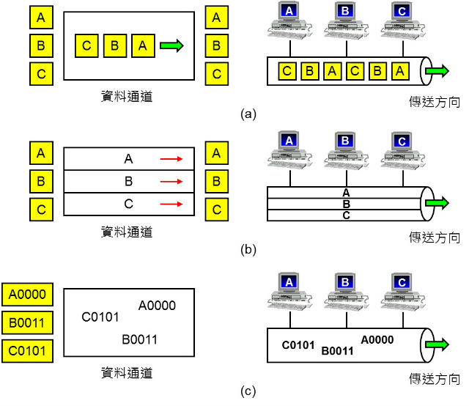
分頻多工 (Frequency Division Multiplexing Access)
(FDMA) ：可用頻寬被分成若干等份，每一使用者在所有的時間內使用部份的頻寬。
Notes:
FDMA是利用不同的頻率分割成不同通道的多址技術。FDMA技術為用戶單獨分配了一或多個頻段，或通道，用於類比傳輸過程，如固網電信、無線電、衛星通訊等。

Slide 17
分時多工 ( Time Division Multiplexing Access)
(TDMA)：在訊號周期 時間內所有使用者輪流使用全部的頻寬，此輪流共享機制以時間為週期持續進行。
Notes:
TDMA是一種為實現共享傳輸介質（一般是無線電領域）或者網路的通訊技術。它允許多個用戶在不同的時間片（時槽）來使用相同的頻率。用戶迅速的傳輸，一個接一個，每個用戶使用他們自己的時間片。這允許多用戶共享同樣的傳輸媒體（例如：無線電頻率）。

Slide 18
分碼多工 ( Code Division Multiplexing Access)
(CDMA)：在展頻通訊中使用者使用彼此間相互正交的展頻碼展頻，經展頻後的調變訊號於所有的時間傳送於所有的頻寬中。
Notes:
CDMA是一種多址接入的無線通訊技術。CDMA最早用於軍用通訊，但時至今日，已廣泛應用到全球不同的民用通訊中。在CDMA行動通訊中，將話音訊號轉換為數位訊號，給每組數據話音封包增加一個地址，進行擾碼處理，然後將它發射到空中。CDMA最大的優點就是相同的帶寬下可以容納更多的呼叫，而且它還可以隨話音傳送數據資訊。

Slide 19
章節目錄
1
行動通訊基礎介紹
2
3G技術
3
4G & 5G技術

Slide 20
2G 至 3G 發展
2G主要有CDMA和GSM兩種技術，其中，GSM以TDMA所發展形成，於1990年開始投入商業運營，擁有抗干擾性強、成本低、與已加密等優點。
在GSM技術推出後不久，CDMA也隨即推出，3G是由2G的基礎上發展演進而來。
Notes:
第二代移動通訊系統主要有CDMA和GSM兩種，其中，GSM以TDMA所發展形成，於1990年開始投入商業運營，擁有抗干擾性強、成本低、已與加密等優點。但是，在GSM技術推出後不就，一種更先進的技術：CDMA也隨即推出。第三代移動通信技術使在第二代的基礎上發展演進而來，是高速數據傳輸的蜂窩移動通訊技術。

Slide 21
3G技術簡介
第三代行動通訊技術(The Third Generation Mobile Systems, 3G)是由國際電信聯盟(ITU)所制定的IMT-2000標準。
採用封包交換技術，也就是利用IP(Internet Protocol)技術進行資料傳送，每個使用者都會有一個IP位置(IP address)，藉此可進行定位及交換資料。
Notes:
第三代行動通訊技術(The Third Generation Mobile System,3G)是由國際電信聯盟(ITU)所制定的IMT-2000標準。標準(Protocol)在網路中是極為重要的有了標準大家才能以其開發產品，否則開發出來的產品不相容會很麻煩。

Slide 22
3G技術簡介
3G能夠處理圖像、音樂、視訊形式，提供網頁瀏覽、電話會議、電子商務資訊服務。
採用了更高的頻帶和更先進的無線接入技術，3G標準的流動通訊網路通訊品質較2G、2.5G網路有了很大提升，使得旅途中高速運動的移動用戶在轉換服務基地台時不再出現服務中斷的情況。
而更高的頻帶範圍和用戶分級規則使得單位區域內的網路容量大大提高，同時通話允許量大大增加。
Notes:
3G能將無線通訊與網際網路等多媒體通訊結合的新一代行動通訊系統。能夠處理圖像、音樂、視訊形式，提供網頁瀏覽、電話會議、電子商務資訊服務。無線網路必須能夠支援不同的資料傳輸速度，也就是說在室內、室外和行車的環境中能夠分別支援至少2Mbps、384kbps以及144kbps的傳輸速度。由於採用了更高的頻帶和更先進的無線（空中介面）接入技術，3G標準的流動通訊網路通訊質素較2G、2.5G網路有了很大提高，比如軟切換技術使得旅途中高速運動的移動用戶在駛出一個無線小區並進入另一個無線小區時不再出現掉話現象。而更高的頻帶範圍和 用戶分級規則使得單位區域內的網路容量大大提高，同時通話允許量大大增加。

Slide 23
3G功能與特性
增強型多媒體(語音、數據、視頻和遠程式控制制)。
可以在所有大眾化的模式下使用(包括蜂窩電話、電子郵件、尋呼、傳真、視頻會議和網頁瀏覽)。
高帶寬和高速率(最高2Mbps)。
靈活的路由方式(中繼器、衛星、區域網)。
運行在大概2GHz的速率下發送和接收信息。
可在歐洲、日本和北美實現漫游功能。
Notes:
3G最終將包含以下一些功能和特性：
增強型多媒體(語音、數據、視頻和遠程式控制制)；
可以在所有大眾化的模式下使用(包括蜂窩電話、電子郵件、尋呼、傳真、視頻會議和網頁瀏覽)；
高帶寬和高速率(最高2Mbps)；
靈活的路由方式(中繼器、衛星、區域網)；
運行在大概2GHz的速率下發送和接收信息；
可在歐洲、日本和北美實現漫游功能。
一般來說，3G主要應用在無線移動環境中，但它與固定無線和手持無線技術也有關係。將來，3G系統可以在地球上任何一個環境中得到應用，包括家庭、商務、政府機關、醫療機構、軍事、個人和商用地面交通工具、手持設備、空間站和宇宙飛船等。

Slide 24
3G技術標準
為了因應未來的行動通訊需求，國際電信聯盟(ITU)從1992年開始制定IMT-2000 (International Mobile Telecommunication-2000)規格，希望能夠在西元2000年提供手機全球漫遊，並達到2Mbps的傳送速率，其頻率為2GHz。西元2000年時，ITU重新修正速率要求，並開放給業者自行調整，分別為：
室內(靜止)：2 Mbps
室外(步行)：384 kbps
行車中(高速移動)：144 kbps
Notes:
IMT-2000制定了在靜止或移動下的速率標準其採用了封包交換技術，也就是利用IP(Internet Protocol)技術進行資料傳送，每個使用者都會有一個IP位址。
3G可以與2G向下相容 並能夠傳送文字 聲音 影像 以及其他多媒體。
ITU從1992開始制定IMT-2000的規格 希望能在西元2000的時候提供手機全球漫遊，並能達到2Mbps的傳送速度，且採用2GHz的頻率 。但是到了2000年時 技術還是趕不上標準 所以並沒有任何業者可以提供上述的服務因此ITU向下調整修正為、室內(靜止):2Mbps、室外(步行):384Kbps、行車中(高速移動):144kbps。

Slide 25
3G技術標準
3G有四個標準：CDMA2000、WCDMA和TD-SCDMA、UMTS。其中，美國主要為CDMA2000、歐洲為WCDMA和中國的TD-SCDMA，而這四種標準則都是從CDMA技術的基礎上開發並創建。
其中，CDMA2000便是由高通主導，是從CDMA One數字標準衍生而來，可以從原有的CDMA One結構直接升級到3G，建設成本低廉。
Notes:
第三代移動通信技術有三個標準：CDMA2000、WCDMA和TD-SCDMA。其中，美國主要為CDMA2000、歐洲為WCDMA和中國的TD-SCDMA，而這三種標準則都是從CDMA技術的基礎上開發並創建。其中，CDMA2000便是由高通主導，是從CDMA One數字標準衍生而來，可以從原有的CDMA One結構直接升級到3G，建設成本低廉。

Slide 26
2G 至 3G 標準發展
2Ｇ
IS-95
GSM
IS-136&PDC
2.5Ｇ
IS-95B
HSCSD
GPRS
EDGE
3Ｇ
CDMA2000-1xRTT
3GPP2
WCDMA
3GPP
CDMA2000-3xRTT
TD-SCDM
CDMA2000-1xEV,DV,DO
EDGE
Notes:
第三代無線通信技術，正如它的名字所隱含的，是緊隨著第一代無線通信技術(1G)和第二代無線通信技術(2G)發展而來的。第一代無線通信技術始於20世紀70年代，並一直持續到20世紀80年代。第一代無線通信技術的特點是行動電話網路的首次出現，起初被稱為“蜂窩移動無線電話”。該網路使用模擬語音信令，其複雜度與業餘無線電操作員使用的中繼網路差不太多。第二代無線通信技術的特點是數字化語音編碼。像CDMA、TDMA和GSM都是屬於第二代無線通信技術。自從2G誕生以來，其性能在不斷地提高，包括改進的帶寬、分組路由和多媒體技術的引入。當前使用的無線通信技術被稱為2.5G。

Slide 27
3G 至 4G 發展
3.5G(High-Speed Downlink Packet Access，HSDPA)
以WCDMA為基礎，針對傳輸速率進行升級
下載：從2 Mbit/s提升至14.4 Mbit/s
上傳：從384 kbit/s提升至1.46 Mbit/s
3.75G(High-Speed Uplink Packet Access，HSUPA)
以WCDMA為基礎，加強上傳的速率，從384 kbit/s提升至5.76 Mbit/s
Notes:
3.5G(High-Speed Downlink Packet Access,HSDPA)
以3G為基礎提供更高速的傳輸速率，下載由2Mbit/s提升至14.4Mbit/s，上傳由384kbit/s提升至1.46Mbit/s。
3.75G(High-Speed Uplink Packet Access,HSUPA)
把上傳的速度從384kbit/s提升至5.76Mbit/s。

Slide 28
章節目錄
1
行動通訊基礎介紹
2
3G技術
3
4G & 5G技術

Slide 29
4G & 5G 發展目的
增加頻譜效率
由於相同的頻率只能使用一次，因此必須利用更新的調變與多工技術來增加頻譜效率，讓相同頻寬的電磁波具有更高的資料傳輸率。
增加頻寬
由於目前的電磁波頻譜裡 10GHz 以下的電磁波大部分都已經被用掉了，頻譜效率再怎麼提高總有技術上的極限，因此科學家只能去挖更高頻還沒有被使用的電磁波來給 5G 使用。
Notes:
「頻譜效率」（Spectrum efficiency）是單位頻寬（Hz）具有多少資料傳輸率（bps），可參考表 1 的說明，當單位頻寬的資料傳輸率高，代表頻譜效率高，例如：LTE 可以提供上傳 2.5bps/Hz，下載 5bps/Hz；LTE-A 可以提供上傳 5bps/Hz，下載 10bps/Hz，顯然 LTE-A 的頻譜效率比 LTE 高。因此 4G 與 5G 技術的發展只為了兩個目的：
增加頻譜效率
由於相同的頻率只能使用一次，因此必須利用更新的調變與多工技術來增加頻譜效率，讓相同頻寬的電磁波具有更高的資料傳輸率，也就是把更多的 0 和 1 塞進相同頻寬的電磁波裡來傳送。
增加頻寬
由於目前的電磁波頻譜裡 10GHz 以下的電磁波大部分都已經被用掉了，頻譜效率再怎麼提高總有技術上的極限，因此科學家只能去挖更高頻還沒有被使用的電磁波來給 5G 手機用，大家現在明白為什麼 Samsung 的 5G 技術會想要使用頻率 30GHz（相當於波長 10 毫米）的「毫米波（Millimeter Wave）」了吧！相關的新聞請參考這裡。

Slide 30
4G技術簡介
第四代行動通訊技術(The Fourth Generation Mobile Systems, 4G)是由國際電信聯盟(ITU)所制定的 IMT-Advanced標準，預期能夠支援最高頻寬為100 MHz，且對於靜止或低速移動能提供1 Gbit/s的傳送速率，而高速移動為100 Mbit/s的傳送速率。
Notes:
4G第四代行動通訊技術(The fourth generation of mobile phone mobile communication technology standards ,4G)由ITU所制定的IMT-Advanced標準，期望能夠支援最高頻寬為100MHz，對靜止或移動能提供到每秒1Gbit的傳送速率，並且高速移動能到100Mbit/s的傳送速率。

Slide 31
4G技術簡介
ITU的IMT-Advanced提案，主要可分為兩大陣營：
3GPP LTE Release 10 and beyond(LTE-Advanced)：傳統的電信蜂巢式系統，從3G、3.5G、LTE所一路演進。
WirelessMAN-Advanced(WiMAX)：新興的WiMAX行動系統，是從IEEE 802.16d、802.16e所一路演進的IEEE 802.16m技術。
ITU將4G標準增加五種：HSPA+、LTE、 LTE-Advanced、WiMAX、WiMAX 2
Notes:
有兩大陣營針對IMT-Advanced提出提案:
3GPP提出了系統LTE-Advanced，WirelessMAN-Advanced提出了WiMAX系統。
WiMAX主要是從區域網路IEEE802.16e、802.16e所衍伸出來的IEEE802.16m技術。
台灣目前是以LTE-Advanced為主，其實當年在陳水扁政府時期有試辦了WiMAX技術，由大同電信主導，但在當時WiMAX並不支援當時主流的通訊裝置，必須要額外的網卡才能相容，所以在推行困難的狀況下WiMAX失敗了。
而LTE出現之後因為能向下相容3G所以逐漸成為台灣市場的主流。
而在區域網路(Local Area Network,LAN)也發生過類似的狀況，早期區域網路主要分為乙太網路(Ethernet)和Token-Ring，後者也因為無法向下相容而逐漸被乙太網路所取代。
2010年，ITU又增加了5種4G標準:HSPA+、LTE、LTE-Advanced、WiMAX、WiMAX2。

Slide 32
LTE技術簡介
長期演進技術(Long Term Evolution, LTE)
起源於3GPP在2004年的一項計畫，預期制定一項長期演進的UMTS(Universal Mobile Telephone System)系統。
LTE改變了UMTS原本的架構，採用較為簡潔、以封包為主的方式，希望藉此提高傳輸速率及減少封包延遲，因此利用LTE中的eNodeB (eNB, 基地台)，負責管理收發資源及封包傳送的時序，並移除了3G網路的RNC (Radio Network Controller)。
Notes:
長期演進技術(Long Term Evolution, LTE)發源於3GPP的2004計畫，LTE與之前的1G.2G.3G都是由UMTS(Universal Mobile Telephone System)通用行動通訊系統所改進而來，UMTS也是由3GPP所制定的(3GPP是一個由許多的電信商與組織所成立並以歐洲為主導的標準制定機構) 。
2004年3GPP推動了LTE計畫，以長期發展為目的而且希望能把以前的架構再加以簡化且在10年內不會再有太大的更改。
LTE中的eNodeB (eNB 基地台) ，負責管理收發資源及封包的傳送時序，並移除了3G網路的RNC(Radio Network Controller) 。
上行是指手機傳到eNodeB，下行指傳送資料至手機

Slide 33
LTE功能與特性
增加上行及下行的傳輸技術 (如: 3GPP 36.306 的User Equipment(UE) 尖峰速率)
可變性的上行及下行頻寬分別是 1.4 Mhz, 3.0 Mhz, 5 Mhz, 10 Mhz, 15 Mhz and 20 Mhz
更好的頻譜效率. (下行/上行= 2.1/0.9 (bps/hz/cell))
最高速度可支援到350km/h.
可和GSM/HSPA/WCDMA 同時存在並且是All IP 網路系統
Notes:
資料來源：http://std-share.itri.org.tw/Content/Files/Share/Files/LTE%E7%8F%BE%E6%B3%81%E8%88%87%E7%99%BC%E5%B1%95%E5%A0%B1%E5%91%8A.pdf
一、簡介
新一代無線通訊系統逐步朝向超寬頻的技術發展，朝向高頻寬的目的就是針對日益增加的多媒體網路應用服務而考量，這樣需求主要的驅動力來自於網際網路，不斷提昇的有線網路頻寬，以及許多早已融入生活的網路應用以及資訊內容，讓現代人與網路的關係更為緊密。這樣的需求也反應到無線通訊技術上，因此在相關技術研發方面，希望能從更好的頻譜效率、傳輸技術、媒體控制、資源管理等方面著手，將網際網路上豐富的資訊內容，結合無線通訊的便利，創造更多的應用與服務。為了要達成4G 的願景, 在LTE 的標準制定上有下列的技術需求 : (如投影片)
二、LTE 之系統概述
LTE 是3GPP 的一樣計畫。源起於2004 年11 月，3GPP 想制訂一項長期演進的UMTS（Universal Mobile Telephone System）系統。
UMTS 也是3GPP 中的一樣計畫。此計畫的目標是由幾種提案當中選出W-CDMA（Wideband-Code Division Multiple Access）的RAN(Radio Access Network)。如今UMTS 及W-CDMA 的名詞常常互相通用。
LTE的標準制定有下列的技術需求:
增加上行及下行的傳輸速率(如:3GPP 36.306的User Equipment(UE)尖峰速率)
可變的上下行頻寬已向下支援1G 2G 3G 分別為1.4Mhz, 3.0Mhz ,5Mhz ,10Mhz ,15Mhz ,20Mhz
更好的頻譜效率希望能在單位時間內能傳送更多的資料
最高速可支援到350km/h
希望能和GSM/HSPA/WCDMA並存並且是ALL IP網路。ALL IP網路即所有的網路皆以IP來傳送，3G網路目前還是以模擬IP的形式。

Slide 34
LTE技術架構
LTE架構主要分為無線部分E-UTRAN (Evolved Universal Terrestrial Radio Access Network)與核心網路部分 EPC (Evolved Packet Core) 。
在訊息傳輸方面分離了 Control-plane 與 User-plane，用以區分網路控 制封包及用戶實際傳輸的資料封包。
Control-plane 傳輸路徑為 UE←→eNB←→ MME
User-plane 傳輸路徑為 UE←→eNB←→Serving Gateway←→Packet Data Network Gateway
Notes:
資料來源:
http://speed.cis.nctu.edu.tw/~ydlin/miscpub/YHGuo-LTE.pdf
http://std-share.itri.org.tw/Content/Files/Share/Files/LTE%E7%8F%BE%E6%B3%81%E8%88%87%E7%99%BC%E5%B1%95%E5%A0%B1%E5%91%8A.pdf
LTE Architecture
LTE 完全修改了3G UMTS網路及協議的架構。LTE 用比較簡潔、封包為主的網路，藉此希望能達到高的傳輸速率及減少封包的延遲。LTE 基地台，也稱為eNodeB (eNB), 管理收發資源，安排用戶的時序及通訊的建立機制，並且也移除了3G網路的RNC (Radio Network Controller)。如此一來，大量的減少網路的介面。要建立及具備良好了eNB方案，我們希望能達到有可塑性的能力、低的耗電量以及低成本。目前可能會有兩種eNB方案問世，一種是多重標準的接取方式，並且把LTE整合3G及3G；另一種是LTE Overlay方案，當然這一切都要取決於成本及市場的考量。
EPC (Evolved Packet Core)
EPC是一種All-IP的行動核心網路。此網路能支持real time 及非real time 的封包網路。在3GPP Release 8的標準文件中，EPC供應All-IP的架構。如此一來所有其他非3GPP的網路，例如Wimax，WLAN，皆能與此結合。同時EPC 也提供了安全的機制，QoS及行動IP的服務項目。簡單來說EPC有下列四項新組成元素：
Serving Gateway (SG-W)
Packet Data Network (PDN) Gateway (PGW)
Mobility Management Entity (MME)
Policy and Charging Rules Function (PCRF)
TE的架構主要分為無線的部分E-UTRAN(Evolved Universal Terrestrial Radio Access Network)與核心的(有線)部分EPC(Evolved Packet Core) 。
在訊息傳輸方面分離了Control-plane與User-plane。
Control-plane為網路控制訊息封包的傳輸路徑，User-plane為一般用戶實際傳輸的資料封包，在3G的時候還沒有這種分別。

Slide 35
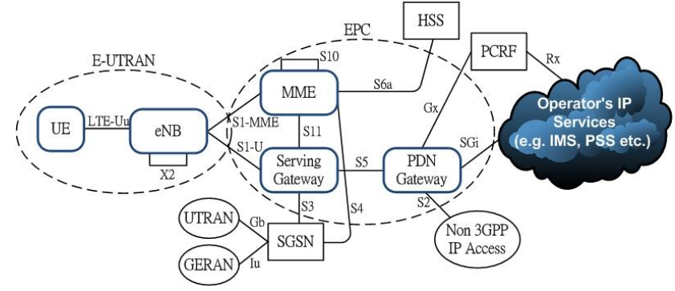
LTE技術架構圖
Notes:
資料來源:
http://speed.cis.nctu.edu.tw/~ydlin/miscpub/YHGuo-LTE.pdf
http://std-share.itri.org.tw/Content/Files/Share/Files/LTE%E7%8F%BE%E6%B3%81%E8%88%87%E7%99%BC%E5%B1%95%E5%A0%B1%E5%91%8A.pdf
LTE Architecture
LTE 完全修改了3G UMTS網路及協議的架構。LTE 用比較簡潔、封包為主的網路，藉此希望能達到高的傳輸速率及減少封包的延遲。LTE 基地台，也稱為eNodeB (eNB), 管理收發資源，安排用戶的時序及通訊的建立機制，並且也移除了3G網路的RNC (Radio Network Controller)。如此一來，大量的減少網路的介面。要建立及具備良好了eNB方案，我們希望能達到有可塑性的能力、低的耗電量以及低成本。目前可能會有兩種eNB方案問世，一種是多重標準的接取方式，並且把LTE整合3G及3G；另一種是LTE Overlay方案，當然這一切都要取決於成本及市場的考量。
EPC (Evolved Packet Core)
EPC是一種All-IP的行動核心網路。此網路能支持real time 及非real time 的封包網路。在3GPP Release 8的標準文件中，EPC供應All-IP的架構。如此一來所有其他非3GPP的網路，例如Wimax，WLAN，皆能與此結合。同時EPC 也提供了安全的機制，QoS及行動IP的服務項目。簡單來說EPC有下列四項新組成元素：
Serving Gateway (SG-W)
Packet Data Network (PDN) Gateway (PGW)
Mobility Management Entity (MME)
Policy and Charging Rules Function (PCRF)
TE的架構主要分為無線的部分E-UTRAN(Evolved Universal Terrestrial Radio Access Network)與核心的(有線)部分EPC(Evolved Packet Core) 。
在訊息傳輸方面分離了Control-plane與User-plane。
Control-plane為網路控制訊息封包的傳輸路徑，User-plane為一般用戶實際傳輸的資料封包，在3G的時候還沒有這種分別。

Slide 36
LTE-A技術簡介
長期演進技術升級版(LTE-Advanced, LTE-A)：LTE升級演進，由3GPP所主導制定，完全向後相容LTE，通常通過在LTE上通過軟體升級即可，升級過程類似於從W-CDMA升級到HSPA。
峰值速率：下行1 Gbps，上行500 Mbps。是第一批被國際電信聯盟承認的4G標準，也是事實上的唯一主流4G標準。
Notes:
資料來源:
http://std-share.itri.org.tw/Content/Files/Share/Files/LTE%E7%8F%BE%E6%B3%81%E8%88%87%E7%99%BC%E5%B1%95%E5%A0%B1%E5%91%8A.pdf
https://zh.wikipedia.org/wiki/4G
LTE 發展走向4G : LTE-Advanced
當UTU-R 定義了一些LTE-A 的基本要求條件時，其中最具有挑戰性的一樣是在低連行動時達到1Gbps perk rate，而且通常需要100MHZ 的頻寬。3GPP 在一份報告36.913 “Requirements for Further Advancements for LTE-Advanced”裡面主要的內容如下：繼續對LTE 的radio 技術加以改進能夠與傳統的radio 做interworking能與LTE 相容
LTE-A(LTE-Advanced)LTE的升級版，由3GPP所主導制定，向下相容LTE，目前臺灣主流的4G就是LTE-A，LTE-A做了下列的改善:峰值速率:達下行1Gbps，上行500Mbps
LTE FDD(分頻雙工長期演進技術):最早提出的LTE標準，也是最成熟的下行150Mbps、上行40Mbps
LTE TDD(分時雙工長期演進技術):又稱TD-LTE下行100Mbps、上行500Mbps

Slide 37
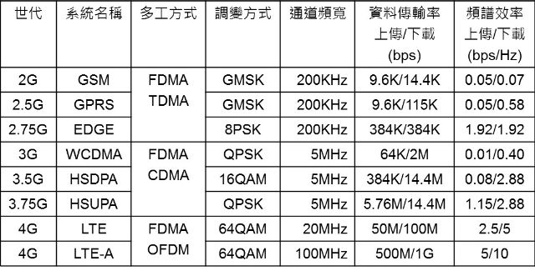
數位通訊系統的頻譜效率比較表
Notes:
頻譜效率是直接以資料傳輸率除以通道頻寬，但是不同世代的通訊系統使用不同的技術，這個並沒有考慮進去，因此表中不同世代應該分開來比較才有意義。

Slide 38
5G技術簡介
第五代行動通訊技術(The Fifth Generation Mobile Systems, 5G)是指第五代行動通訊技術，是4G系統後的延伸。預計在2020年正式上路，5G能提供極快的傳輸速度，行動網路最大頻寬將超過10Gbps，是目前4G網路的100倍。
5G技術將使用的頻譜是28GHz及60GHz，屬極高頻(EHF)，比一般電訊業現行使用的頻譜(如2.6GHz)高出許多。
5G網路延遲很低，但訊號的衍射能力(即繞過障礙物的能力)十分有限，且傳送距離很短，需要增建更多基站以增加覆蓋。
Notes:
除了提供簡單的更快的速度，他們預測5G的網絡還需要滿足新的使用案例的需求，如物聯網（網絡設備建築物或Web訪問的車輛），以及廣播類服務和在發生自然災害的時候的生命線通信。
5G網路的主要訴求為增加容量，提高數據傳輸速率，減少延遲和更優質的服務。
第五代行動通信系統(5G)
希望能針對使用環境做調整。例如人多的地區提供小範圍的大頻寬，人少的地區提供大範圍的慢速傳輸。

Slide 39
5G技術規格
次代行動網路聯盟 (NGMN Alliance, Next Generation Mobile Networks Alliance)定義5G網路的相關需求：
增加覆蓋率(Coverage)與網路密度(Densy)
降低網路延遲提供使用者低延遲(Latency)
可靠的(Reliability)服務
提供低成本、高效能的裝置
透通性(Throughput)的考量
提供更多元服務的服務品質(Quality of Service, QoS)
Notes:
5G技術演進趨勢：未來5G的環境基本上就是要提供「高容量、最低延遲、更相容的經驗」，因此可從下列幾個面向來探討5G技術演進趨勢：
頻譜(Spectrum)：無線網路拓撲(Wireless Network Topology), 空中介面技術(Air Interface Technology)
無線光通訊(Wireless Optics Communications)
未來網路架構與管理(Architectures and Management of Future Networks)
次代行動網路聯盟(NGMN Alliance, Next Generation Mobile Networks Alliance)定義5G網路的相關需求:
增加覆蓋率(Coverage)與網路密度(Density)
降低網路延遲(Latency)
可靠的服務(Reliability)
提供低成本、高效能的裝置
通透性(Throughput)的考量
提供更多元的服務品質(Quality of Service, QoS)
下一代行動網路聯盟認為，5G應會在2020年陸續推出，以滿足企業和消費者的需求。除了簡單的提供更快的速度，他們預測5G網路還需要滿足新的使用案例需求，如物聯網（網路裝置建築物或Web存取的車輛）、廣播類服務，以及在發生自然災害時的生命線通訊。

Slide 40
5G技術目標
1000Gbps總流量用以連結10萬使用者跟1萬聯網裝置
10 倍以上的頻譜效率
高速行進最高速率為 10Gbps 、低速行進最高速率為50Gbps
10~100倍的聯網速度
綠能通訊：電池壽命提升10倍
網路延遲降低至1/5

Slide 41
4G & 5G技術差異
5G將採用512-QAM 或 1024-QAM更高的資料壓縮密度調變/解調變器。
5G將採用28GHz毫米波通訊，頻譜寬度更高，而且更容易找到連續頻譜，使空白頻譜非常容易取得。
5G將採用波束指向配合多輸入多輸出MIMO相控陣列天線，MIMO多輸入多輸出利用電磁波的空間多工和路徑不同多天線系統提高傳輸速率，類似在軍用領域的技術將延伸出的商用技術版本。波束自適應和波束成形，能夠提高特定方向的波瓣優化傳輸距離。
Notes:
5G與4G相比的技術創新如下：
5G將採用512-QAM或1024-QAM更高的資料壓縮密度調變/解調變器，目前4G使用256-QAM或64-QAM的調變以壓縮傳輸資料，因此頻譜效率每Mbps/100MHz的利用效率更高提高更多傳輸速率。
5G將採用28GHz毫米波通訊，比如目前4G使用700MHz、900MHz、1800Mhz、2600Mhz等低頻段，雖然電波繞射能力比較高但是在低頻上頻譜資源就卻相當有限，在高頻的毫米波大多是軍用戰鬥機雷達或測速照相等少數裝置，頻譜寬度更高，而且更容易找到連續頻譜，使空白頻譜非常容易取得。
波束指向配合多輸入多輸出MIMO相控陣列天線，MIMO多輸入多輸出利用電磁波的空間多工和路徑不同多天線系統提高傳輸速率，類似在軍用領域的技術將延伸出的商用技術版本
波束自適應和波束成形，能夠提高特定方向的波瓣優化傳輸距離
新材料將使用GaN氮化鎵或是GaAs砷化鎵材料的RF射頻天線和功率放大器，此材料的RF射頻天線能在更高的頻段有更高的能源效率，裝置會比較省電。
為了適應工業物聯網、無人駕駛汽車、商用無人機等新技術的應用，網路延遲時間將降低到1毫秒以下

Slide 42
MIMO技術簡介
多輸入多輸出（Multi-input Multi-output ; MIMO）是一種用來描述多天線無線通訊系統的抽象數學模型，能利用發射端的多個天線各自獨立發送訊號，同時在接收端用多個天線接收並恢復原資訊。
由於MIMO可以在不需要增加頻寬或總發送功率耗損的情況下大幅地增加系統的資料吞吐量及傳送距離，使得此技術於近幾年受到許多矚目。MIMO的核心概念為利用多根發射天線與多根接收天線所提供之空間自由度來有效提升無線通訊系統之頻譜效率，以提升傳輸速率並改善通訊品質。
Notes:
多輸入多輸出（Multi-input Multi-output ; MIMO）是一種用來描述多天線無線通訊系統的抽象數學模型，能利用發射端的多個天線各自獨立發送訊號，同時在接收端用多個天線接收並恢復原資訊。該技術最早是由馬可尼於1908年提出的，他利用多天線來抑制通道衰落（fading）。根據收發兩端天線數量，相對於普通的單輸入單輸出系統（Single-Input Single-Output，SISO），MIMO此類多天線技術尚包含早期所謂的「智慧型天線」，亦即單輸入多輸出系統（Single-Input Multi-Output，SIMO）和多輸入單輸出系統（Multiple-Input Single-Output，MISO）。
由於MIMO可以在不需要增加頻寬或總發送功率耗損（transmit power expenditure）的情況下大幅地增加系統的資料吞吐量（throughput）及傳送距離，使得此技術於近幾年受到許多矚目。MIMO的核心概念為利用多根發射天線與多根接收天線所提供之空間自由度來有效提升無線通訊系統之頻譜效率，以提升傳輸速率並改善通訊品質。

Slide 43
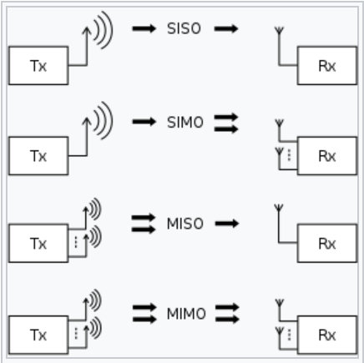
Massive MIMO

Slide 44
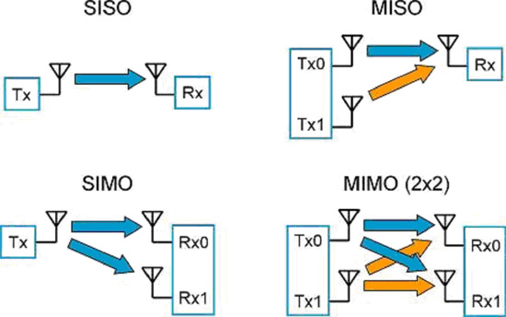
MIMO技術比較
Notes:
多輸入多輸出（Multi-input Multi-output ; MIMO）是一種用來描述多天線無線通訊系統的抽象數學模型，能利用發射端的多個天線各自獨立發送訊號，同時在接收端用多個天線接收並恢復原資訊。該技術最早是由馬可尼於1908年提出的，他利用多天線來抑制通道衰落（fading）。根據收發兩端天線數量，相對於普通的單輸入單輸出系統（Single-Input Single-Output，SISO），MIMO此類多天線技術尚包含早期所謂的「智慧型天線」，亦即單輸入多輸出系統（Single-Input Multi-Output，SIMO）和多輸入單輸出系統（Multiple-Input Single-Output，MISO）。
由於MIMO可以在不需要增加頻寬或總發送功率耗損（transmit power expenditure）的情況下大幅地增加系統的資料吞吐量（throughput）及傳送距離，使得此技術於近幾年受到許多矚目。MIMO的核心概念為利用多根發射天線與多根接收天線所提供之空間自由度來有效提升無線通訊系統之頻譜效率，以提升傳輸速率並改善通訊品質。

Slide 45
5G應用目標
雲 VR/AR
無線醫療
智慧製造
車聯網
無線家庭娛樂
物聯網無人機
智慧城市
Notes:
無人駕駛、VR、AI 等都與數據相關，5G 對上述技術的發展將有巨大貢獻，可有效提高生產率。今後，雲 VR/AR、車聯網、智慧製造、智慧能源、無線醫療、無線家庭娛樂、聯網無人機、社交網絡、個人 AI 助手、智慧城市等將成為 5G 十大最具潛力的應用場景。
https://news.cnyes.com/news/id/3981430

Slide 46
參考文獻
[1] http://technews.tw/2015/10/06/3g%E3%80%814g%E3%80%815g-meaning/
[2] http://technews.tw/2015/10/12/3g%E3%80%814g%E3%80%815g-meaning-part-two/
[3]https://hk.saowen.com/a/98e8ce6293953046aa06b2e8f991425c99423a94945c4cfad18e5013acec7e20
[4] https://wiki.mbalib.com/zh-tw/3G
[5] http://std-share.itri.org.tw/Content/Files/Share/Files/LTE%E7%8F%BE%E6%B3%81%E8%88%87%E7%99%BC%E5%B1%95%E5%A0%B1%E5%91%8A.pdf
[6] http://speed.cis.nctu.edu.tw/~ydlin/miscpub/YHGuo-LTE.pdf
[7] http://std-share.itri.org.tw/Content/Files/Share/Files/LTE%E7%8F%BE%E6%B3%81%E8%88%87%E7%99%BC%E5%B1%95%E5%A0%B1%E5%91%8A.pdf
[8] https://news.cnyes.com/news/id/3981430

